Slide 1

Producción & Operaciones I
Semestre iI, 2024
Ing. Jorge rodriguez

Slide 2

Hoy en la historia
En 1887, nace Erwin Schrödinger, físico austríaco y Premio Nobel en 1933.
La paradoja de la mecánica cuántica del "gato de Schrödinger" según la interpretación de los muchos mundos. En esta interpretación, cada evento es un punto de ramificación. El gato está vivo y muerto, sin importar si la caja está abierta, pero los gatos "vivos" y "muertos" están en diferentes ramas del universo que son igualmente reales pero que no pueden interactuar entre sí.

Slide 3
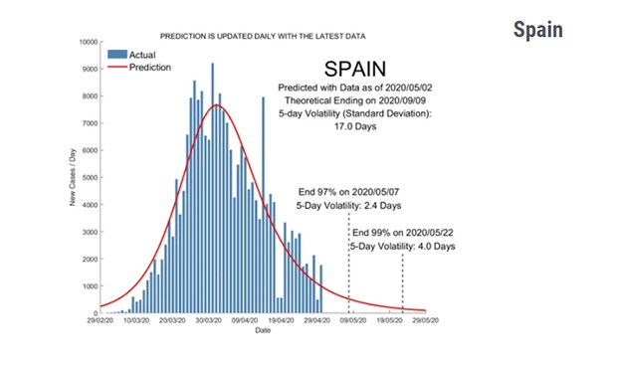
Previsión
La previsión es el arte y la ciencia de predecir acontecimientos futuros. Supone la recopilación de datos históricos y su proyección hacia el futuro con algún tipo de modelo matemático. Puede ser una predicción subjetiva o intuitiva del futuro, o puede englobar una combinación de éstas; es decir, un modelo matemático ajustado por las buenas opiniones del directivo

Slide 4
Horizontes temporales de la previsión
Las previsiones se clasifican normalmente según el horizonte de tiempo futuro que abarcan. Hay tres tipos de horizontes temporales:
1. Previsión a corto plazo. Esta previsión tiene un periodo de cobertura de hasta un año, aunque generalmente es inferior a los tres meses. Se utiliza para la planificación de compras, programación de trabajos, programación de las necesidades de mano de obra, asignación de tareas y planificación de los niveles de producción.

Slide 5
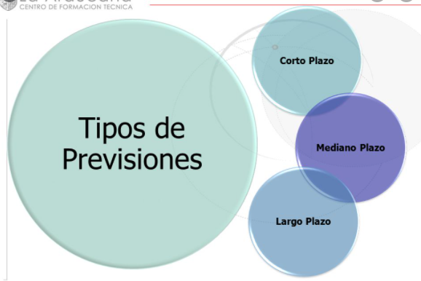
Horizontes Temporales
Previsión a medio plazo. Una previsión a medio plazo, o intermedia, abarca generalmente entre tres meses y tres años. Es útil para la planificación de las ventas, planificación de la producción y de su presupuesto, planificación de caja, así como para el análisis de diferentes planes operativos.

Slide 6
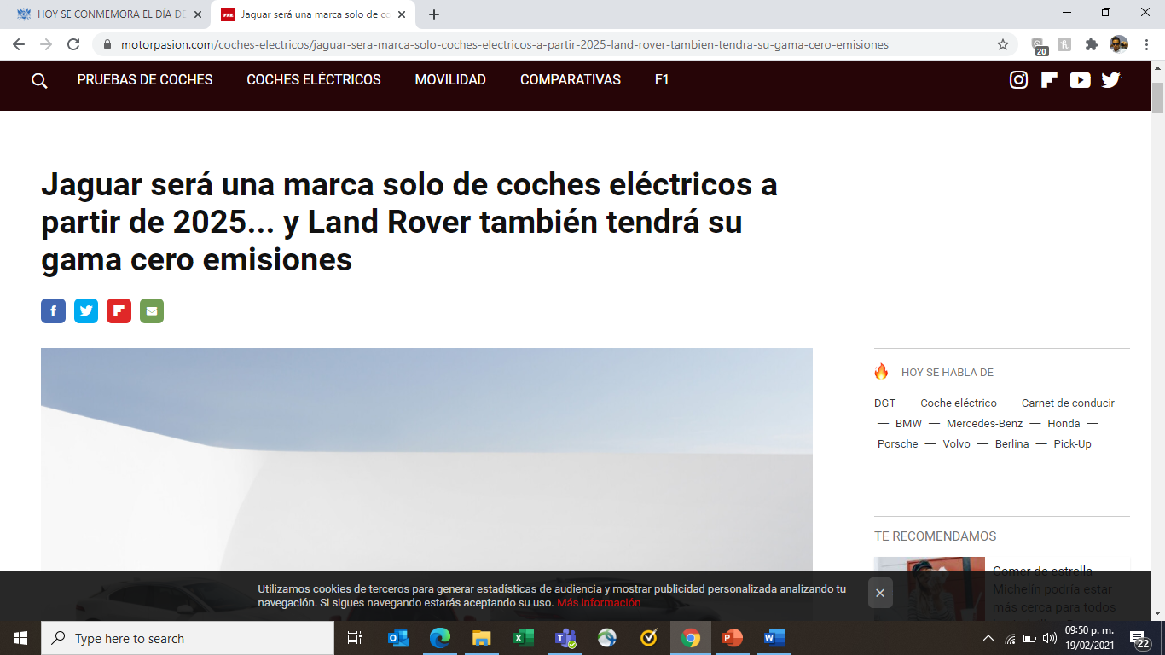
Horizontes temporales
3. Previsiones a largo plazo. Generalmente abarcan periodos de tres años o más, y se utilizan en la planificación de nuevos productos, gastos de capital, localización o expansión de instalaciones e investigación y desarrollo.

Slide 7
Diferencias en los horizontes temporales
Las previsiones a medio y largo plazo tratan de cuestiones más globales, y sirven de base a las decisiones de gestión referentes a planificación y productos, plantas y procesos.
Las previsiones a corto plazo normalmente emplean metodologías diferentes a las utilizadas en las previsiones a largo plazo. Las técnicas matemáticas, como las de medias móviles, alisado exponencial y extrapolación de tendencia (todas las cuales se examinarán en breve), son comunes en las proyecciones a corto plazo.
Las previsiones a corto plazo tienden a ser más exactas que las realizadas a largo plazo. Los factores que influyen sobre la demanda cambian a diario.

Slide 8
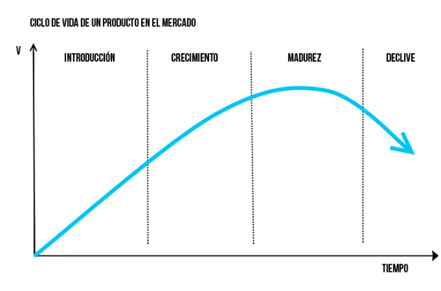
La previsión y el ciclo de vida
Los productos situados en las dos primeras etapas del ciclo de vida (como la realidad virtual y los televisores de pantalla de LED 8K) necesitan previsiones más largas que los que están en las etapas de madurez y declive (como blueray’s y monopatines). Las previsiones que reflejan el ciclo de vida son útiles para proyectar diferentes niveles de personal, de inventarios y de capacidad de producción requeridos a la que el producto pasa de la primera a la última etapa

Slide 9
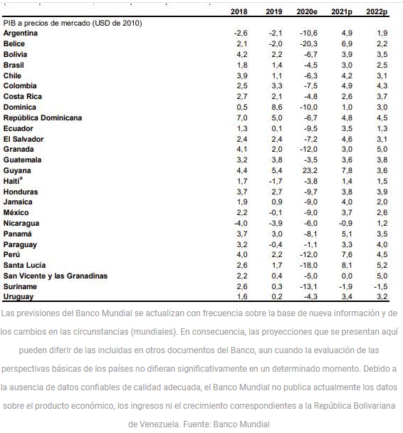
Tipos de Previsión
Previsiones económicas. Tratan del ciclo económico prediciendo las tasas de inflación, masa monetaria, construcción de primeras viviendas y otros indicadores económicos.

Slide 10

Tipos de Previsión
Previsiones sobre la tecnología. Referentes al ritmo del progreso tecnológico, que puede dar como resultado el nacimiento de interesantes productos, requiriendo nuevas fábricas y equipos.

Slide 11
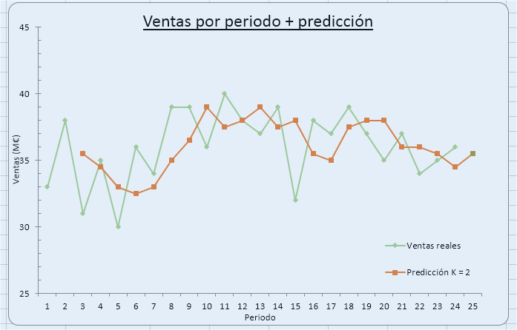
Tipos de Previsión
Previsiones de la demanda. Son estimaciones de la demanda de los productos o servicios de una empresa. Estas previsiones, también denominadas previsiones de ventas, conducen los sistemas de producción de las empresas, su capacidad y su planificación, y sirven como input para la planificación financiera, de marketing y de personal.

Slide 12

La importancia de la previsión
Recursos Humanos: La contratación, formación y despido de los trabajadores dependen de la demanda esperada. Si el departamento de recursos humanos debe contratar a nuevos trabajadores sin previo aviso, la cantidad de formación disminuye, y la calidad de la plantilla sufre.

Slide 13
Importancia de la Previsión
Calidad: Cuando la capacidad es insuficiente, el déficit resultante puede traducirse en incumplimientos en las entregas, pérdida de clientes y pérdida de cuota de mercado.

Slide 14
Importancia de la Previsión
Gestión de la Cadena de Suministro: Las buenas relaciones con los suministradores y las ventajas consiguientes de precio para materiales y componentes dependen de la exactitud en las previsiones.

Slide 15
Etapas de la Previsión
Determinar el uso de la previsión
Seleccionar los artículos para los que se va a realizar la previsión.
Definir el horizonte temporal de la previsión.
Seleccionar el modelo o los modelos de previsión.
Recopilación de los datos necesarios para hacer la previsión.
Realizar la previsión.
Validar e implementar los resultados.

Slide 16

Etapas de la Previsión

Slide 17
Producción & Operaciones I
Semestre iI, 2024
Ing. Jorge rodriguez

